Slide 1
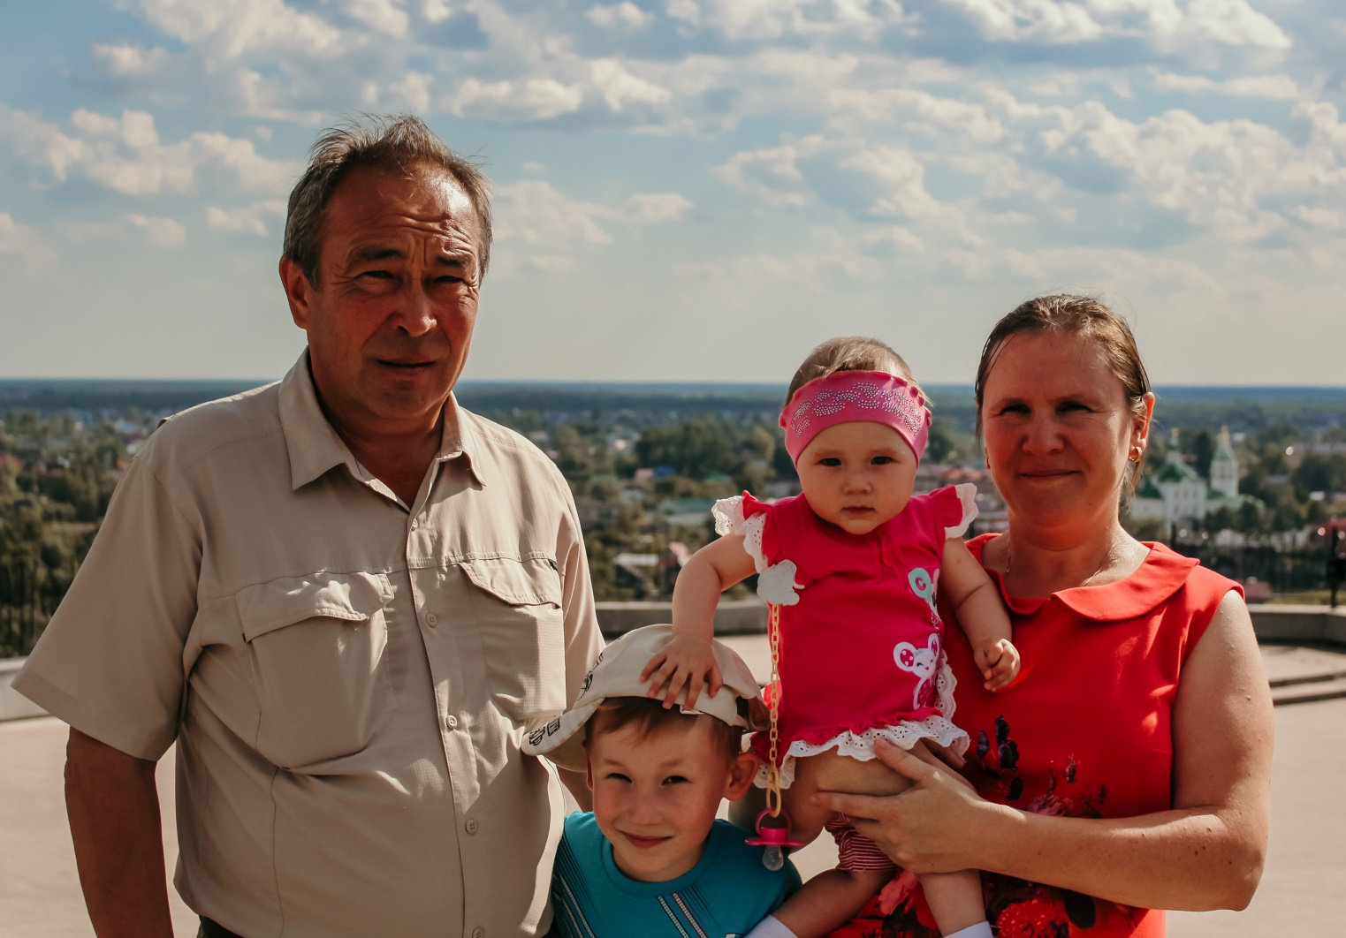
МОЯ СЕМЬЯ
Выполнил ученик 1 класса
Вилисов Владимир

Slide 2
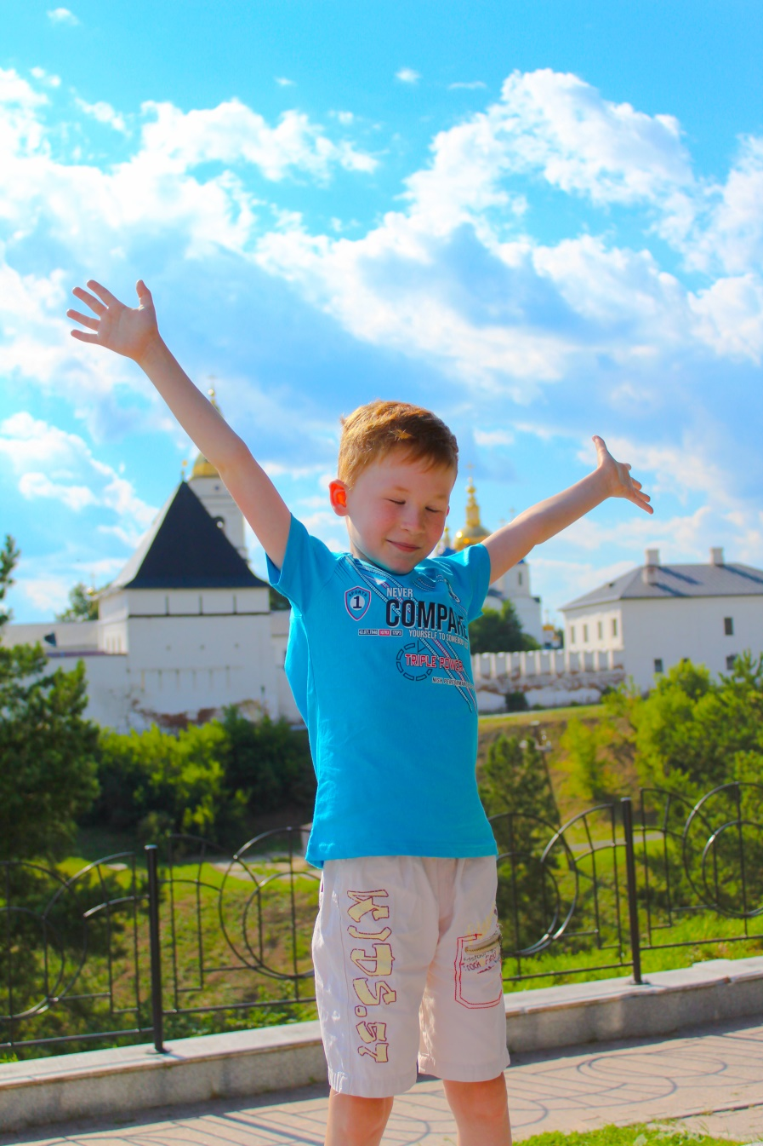
Я

Slide 3
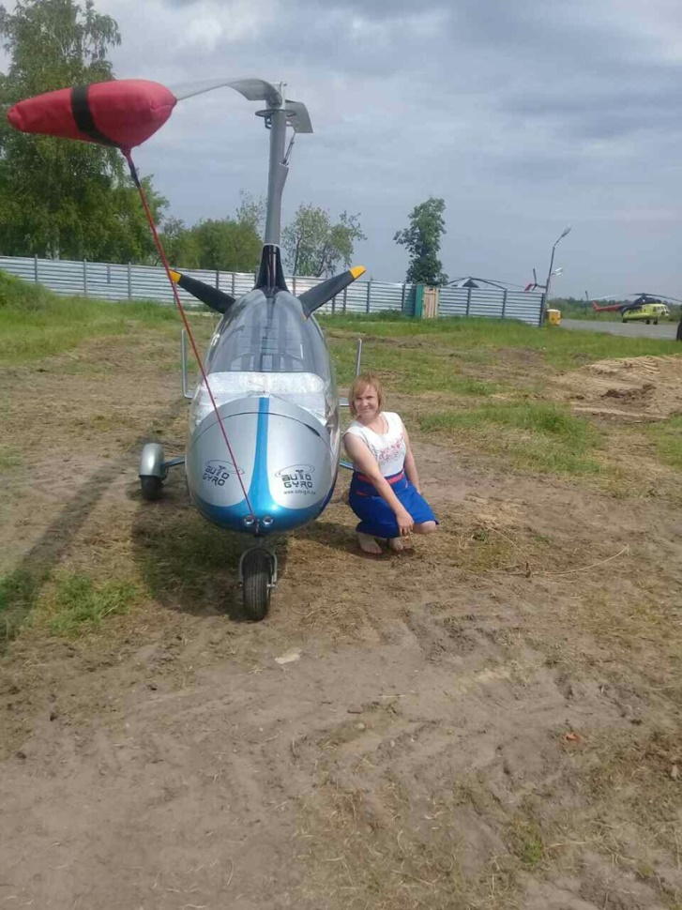
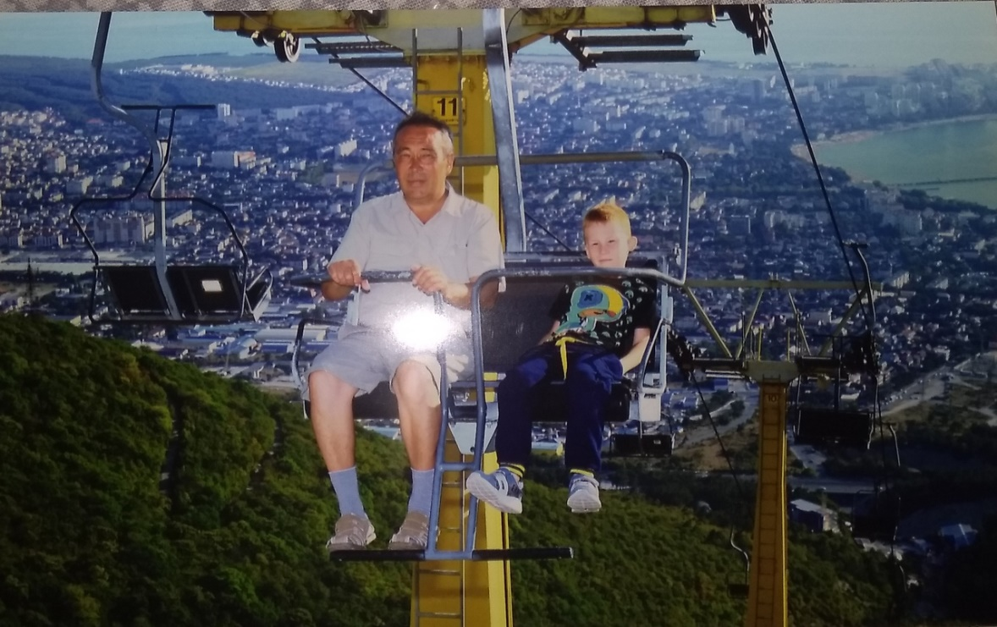
Мои родители
Алеев Барис Сафарович
Работает инженером
Вилисова Олеся Андреевна
Работает в аэропорту диспетчером

Slide 4
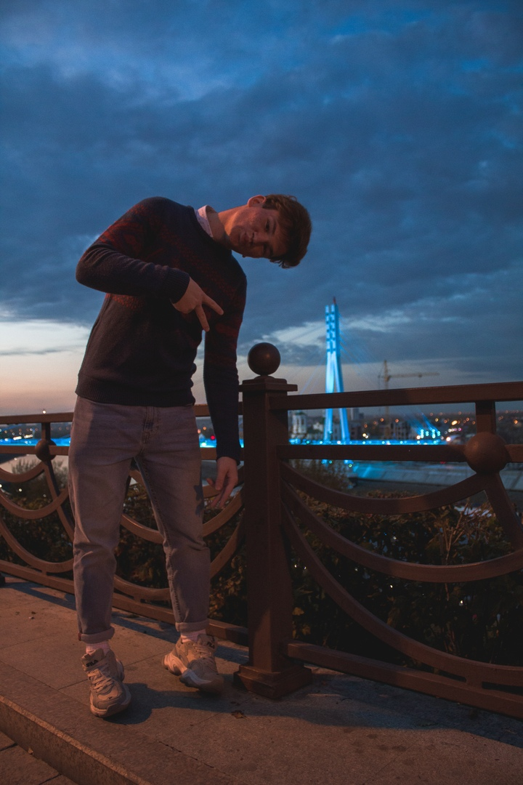
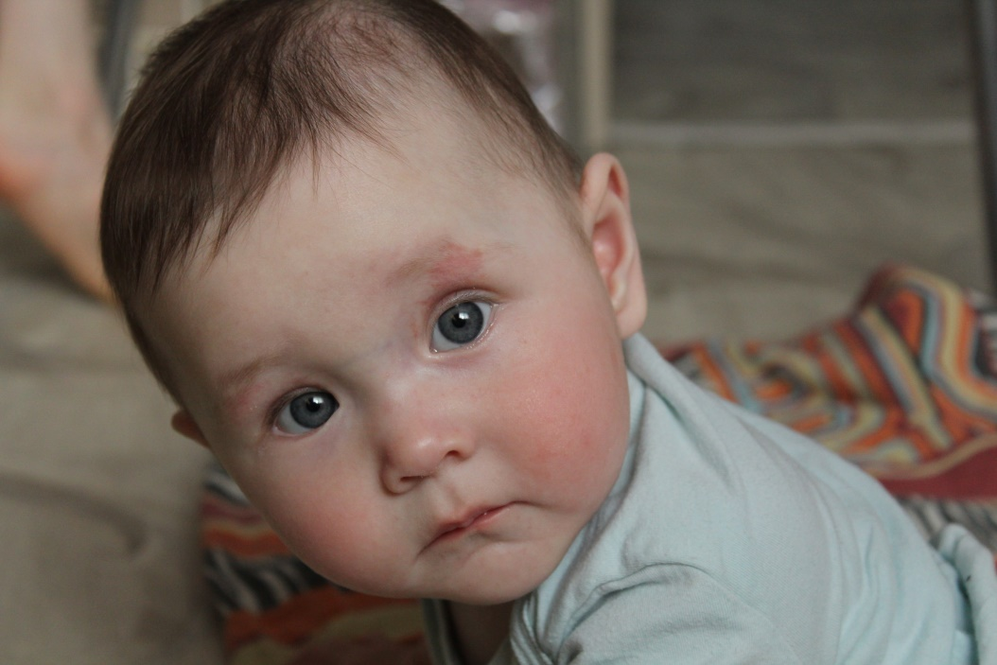
Мой брат и моя сестра
Алеева Зарина Барисовна
Вилисов Иван Константинович

Slide 5
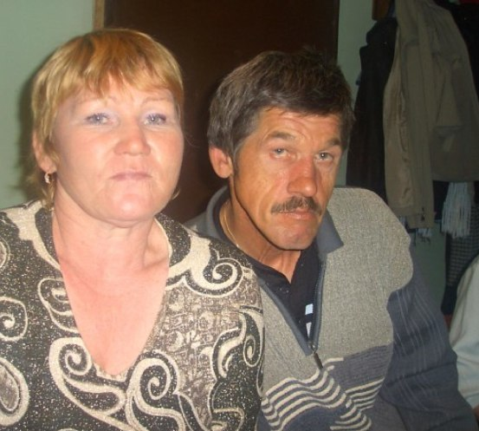
Дедушка и бабушка
Вилисов Владимир Павлович Вилисова Валентина Михайловна

Slide 6
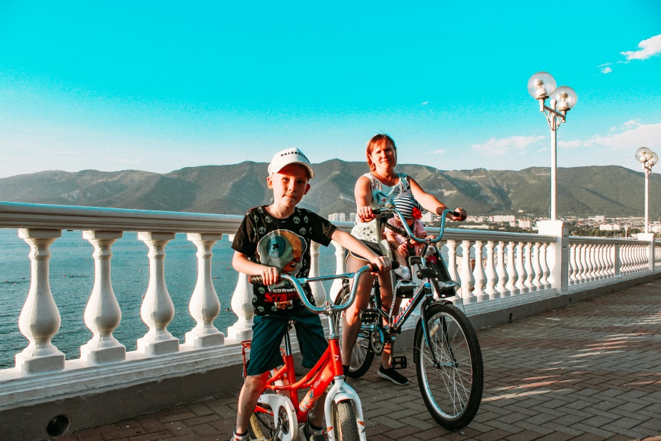
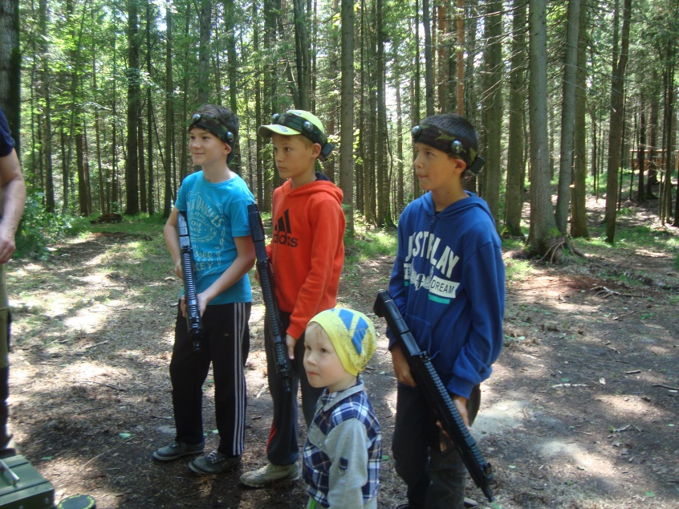
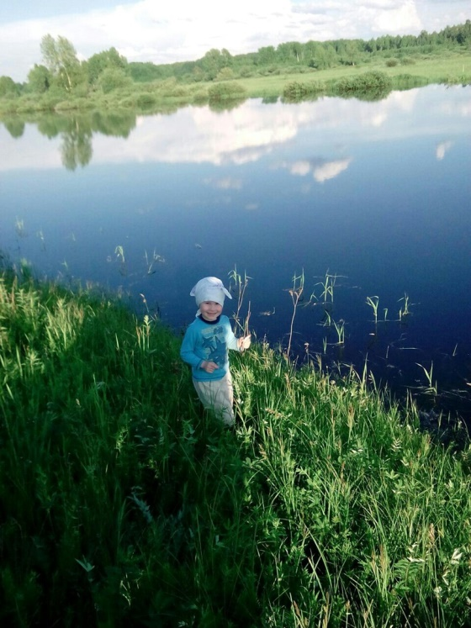
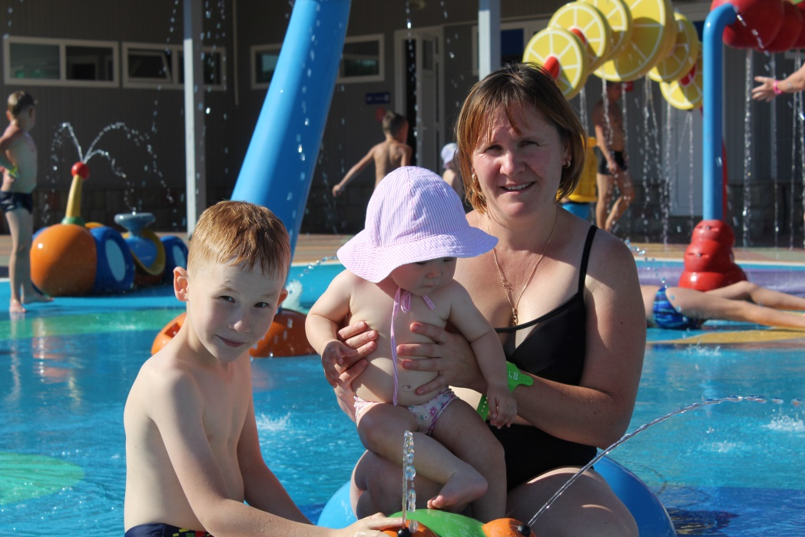
Как мы отдыхаем

Slide 7
Пословицы о семье
Вся семья вместе, так и душа на месте
В семье дружат - живут не тужат

